Slide 1
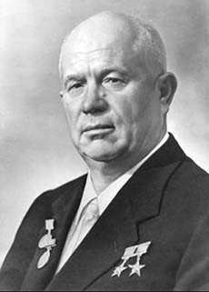
Реформи Хрущова у соц. сфері
Підготувала:
Учениця 11 класу
Дніпропетровської
СЗШ№ 37 І-ІІІ ступеня
Шуміліна Олександра

Slide 2
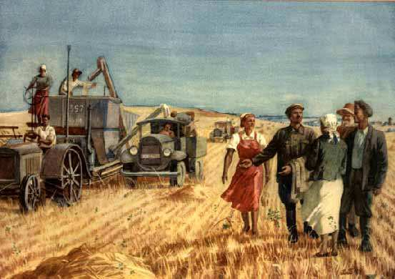
План
Реформи у місті та на селі.
Грошова реформа 1961 року.
Антицерковна кампанія 1958-1962.
Реформа в сільському господарстві.

Slide 3
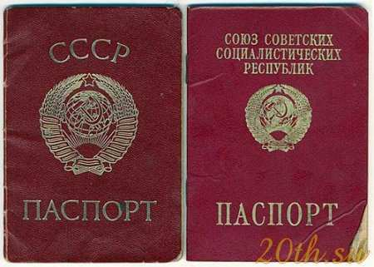
Реформи у місті та на селі
Паспортизація жителів села

Slide 4
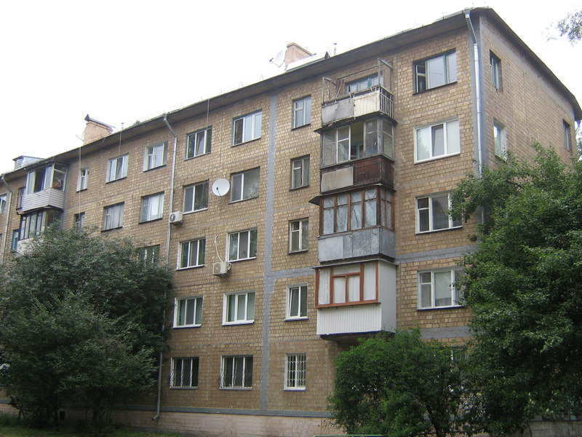
Масове будівництво житла.
(почали будуватися «хрущовки»)

Slide 5
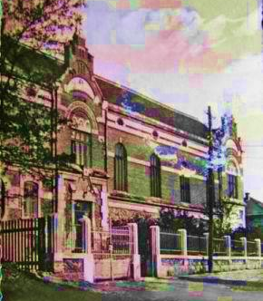
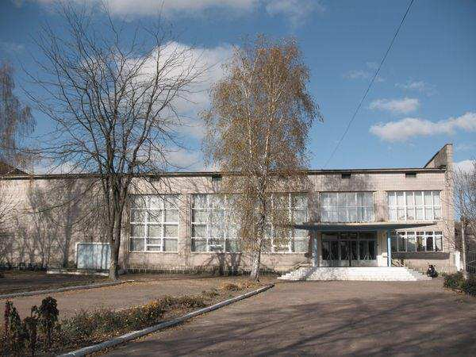
Розвиток культурно-побутової сфери
(Почали будуватися будинки культури, побуткомбінати, тощо)

Slide 6
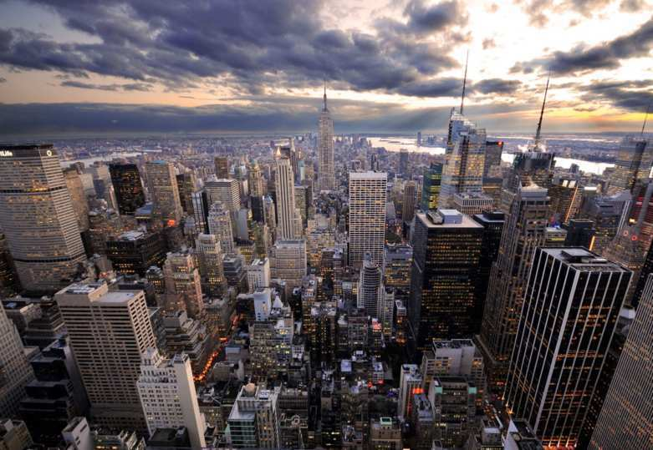
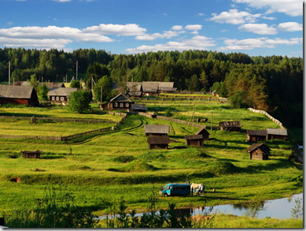
Кампанія ліквідації різниці між містом та селом

Slide 7
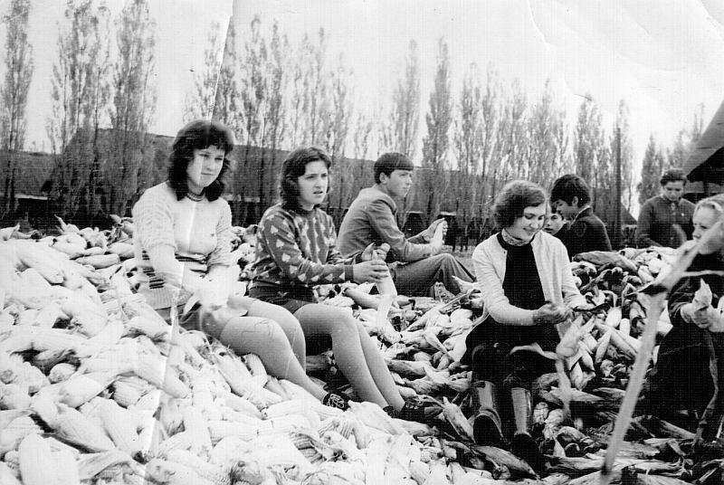
Запровадження грошової оплати праці та пенсійного забезпечення колгоспників

Slide 8
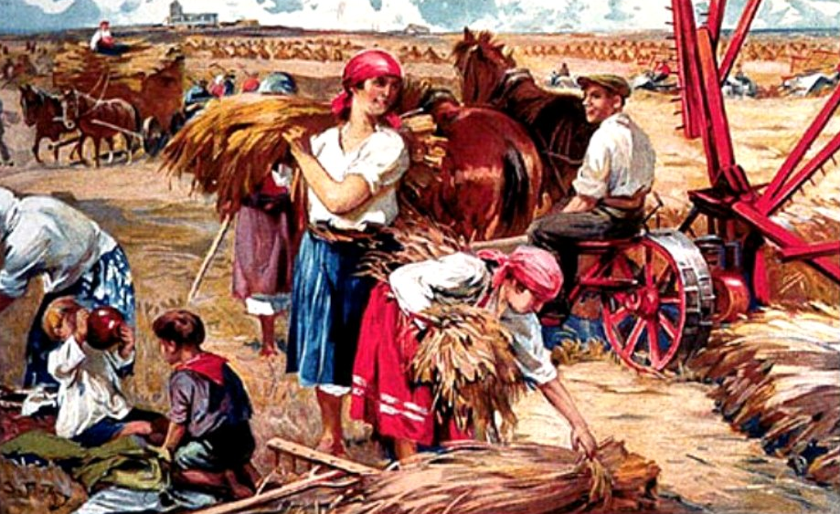
Результати реформи:
Зростання рівню життя.
Прискорення процесу урбанізації.
Часткове вирішення житлової проблеми.

Slide 9
Грошова реформа 1961
Обмін грошових знаків на новий зразок
Дедомінація (мала фіксальний характер)
Фактичне зростання цін
Урівнення доходів громадян

Slide 10
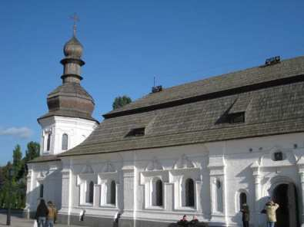
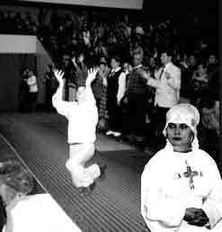
Антицерковна кампанія 1958-1962
Закриття церков (залишилась лише половина з існуючих)
Ліквідація монастирів
Переслідування протестантів та релігійних сект

Slide 11
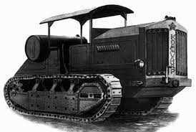
Реформа в сільському господарстві
Ліквідація МТС і продаж техніки колгоспам
Найпопулярніша модель тракторів - «комунар»

Slide 12
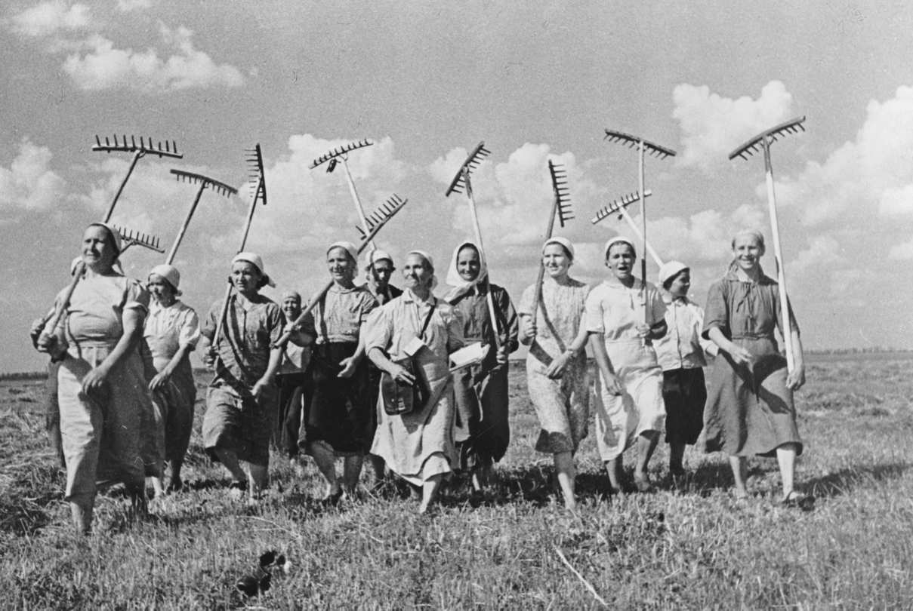
Укрупнення колгоспів

Slide 13
Перетворення частини колгоспів на радгоспи

Slide 14
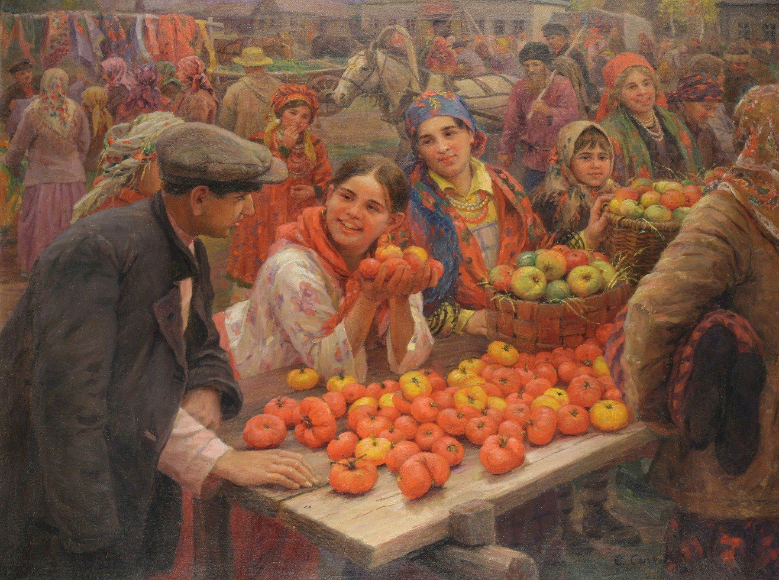
Зміна закупівельних цін

Slide 15
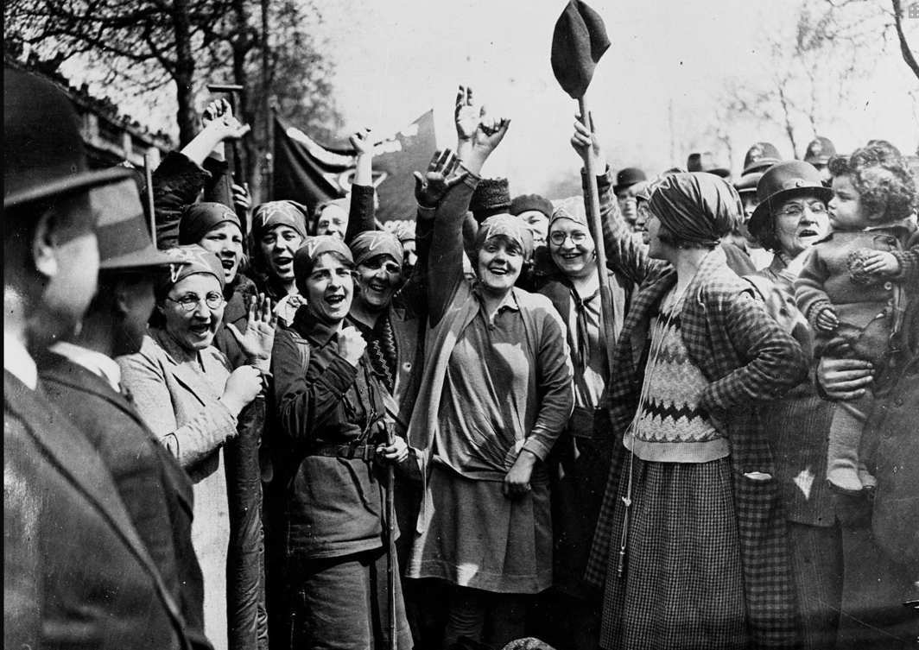
Запровадження щомісячної плати колгоспникам

Slide 16
Мелорація земель

Slide 17
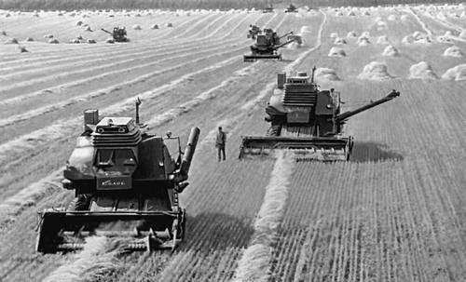
Технічне оснащення колгоспів

Slide 18
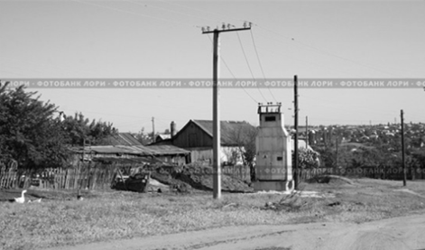
Електрифікація села

Slide 19
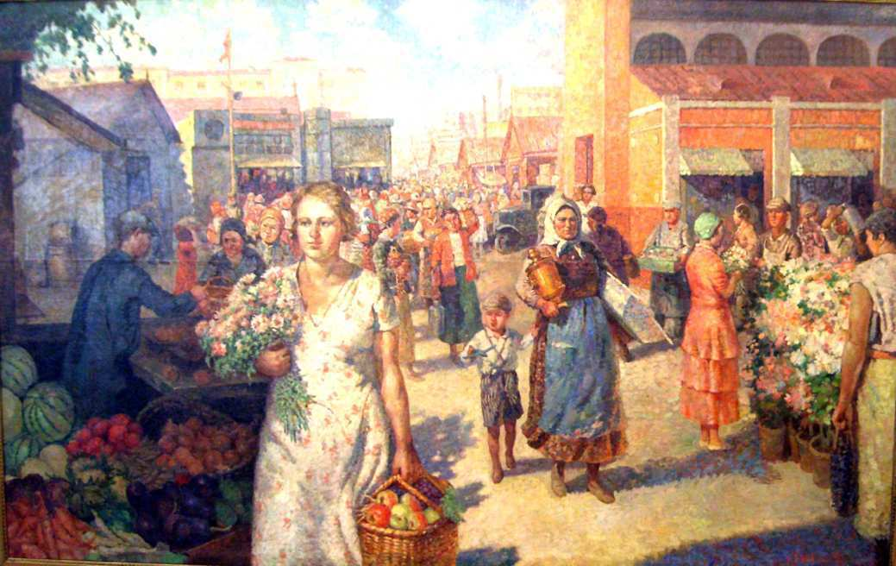
Висновок
Сільське господарство у своєму розвитку ступило величезний крок вперед, адже була встановлена помісячна оплата праці, завезення в колгоспи новітніх технологій і проведена в села електрика, все було створено для покращення роботи і життя селян. Також, окрім покращення життя селян, значно покращилось становище у аграрному секторі.

Slide 20
Дякую за увагу!

